Slide 1
Об организации работы по противодействию коррупции в администрации Октябрьского муниципального района Еврейской автономной области в 2021 году и истекший период 2022 года
Муниципальное образование «Октябрьский муниципальный район»
Еврейской автономной области
Докладчик: глава Октябрьского муниципального района
Еврейской автономной области
Леонова Марина Юрьевна

Slide 2
Работа по противодействию коррупции в администрации Октябрьского муниципального района ЕАО регулируется:
Федеральным законом от 02.03.2007 № 25-ФЗ «О муниципальной службе в Российской Федерации»;
Федеральным законом от 25.12.2008 № 273-ФЗ «О противодействии коррупции»;
Национальным планом противодействия коррупции на 2021-2024 годы;
Планом мероприятий по противодействию коррупции администрации Октябрьского муниципального района;
Постановлениями администрации муниципального района;
Решениями Собрания депутатов муниципального района.
Администрация Октябрьского муниципального района

Slide 3
Антикоррупционная экспертиза нормативных правовых актов
Проекты нормативных правовых актов размещаются на официальном сайте муниципального района в сети «Интернет».
проекты НПА направляются в прокуратуру Октябрьского района
Проведена экспертиза проектов НПА
2021 г. | 2022 г.
125 | 163
Администрация Октябрьского муниципального района

Slide 4
Проводимые мероприятия уполномоченным подразделением
Название мероприятия | 2021 г. | Выявлены недочеты | 2022 г. | Выявлены недочеты
Анализ уведомлений о заключении трудового договора муниципальным служащим | 5 | - | 1 | -
Анализ уведомлений о получении разрешения в управлении на безвозмездной основе в некоммерческой организации | 2 | - | - | -
Анализ сведений о доходах, представленных муниципальными служащими (руководителями муниципальных учреждений) | 29 (16) | 4 | 31 (16) | 17 (1)
* Предоставляют сведения о доходах 72,5 % от общего числа муниципальных служащих
Администрация Октябрьского муниципального района

Slide 5
Состав комиссии по служебному поведению муниципальных служащих и урегулированию конфликта интересов
Председатель комиссии: | Заместитель главы администрации муниципального района
Секретарь комиссии: | Начальник отдела муниципальной службы, ответственный за профилактику коррупционных и иных правонарушений
Члены: | Руководители структурных подразделений: правовой отдел, отдел экономики, отдел образования, внутренней политики
 | Представитель общественной организации (по согласованию)
В заседаниях комиссии с правом совещательного голоса участвуют непосредственный руководитель муниципального служащего, в отношении которого комиссией рассматривается вопрос, приглашаются другие муниципальные служащие, которые могут дать пояснения по вопросам, рассматриваемые комиссией
Администрация Октябрьского муниципального района

Slide 6
Заседания комиссии
Администрация Октябрьского муниципального района

Slide 7
Вопросы (уведомления), рассматриваемые на комиссии
Вопросы (уведомления) | 2021 (чел) | Привлечены к дисциплинарной ответственности в 2021 году, чел | 2022 (чел) | Привлечены к дисциплинарной ответственности в 2022 году, чел | Характеристика уведомлений
О возникновении личной заинтересованности, которая приводит или может привести к конфликту интересов | 5 | - | 5 | - | О предоставлении земельного участка в собственность , предоставление специализированного жилого помещения по найму.
Рассмотрение материалов проверки прокуратуры сведений о доходах анализа отдела, ответственного за профилактику коррупционных правонарушений | 3 | 3 | 17 | 5 | Выявлены нарушения по банковским счетам (неверные даты открытия счетов, не указаны : открытые счета, доход полученный от страховой компании, о предоставлении земельного участка)
О выполнении иной оплачиваемой работы | 8 | - | 4 | - | Проведение выборных кампаний, педагогическая деятельность, работа в муниципальных учреждениях
О получении разрешения комиссии о заключении трудового договора | 1 | - | - | - | Увольнение с должности муниципальной службы и переходом на работу в подведомственное учреждение
Рассмотрение материалов проверки прокуратуры по конфликту интересов | - | - | 1 | 1 | Не предоставление письменного уведомления о предоставлении земельного участка родственнику
Администрация Октябрьского муниципального района

Slide 8
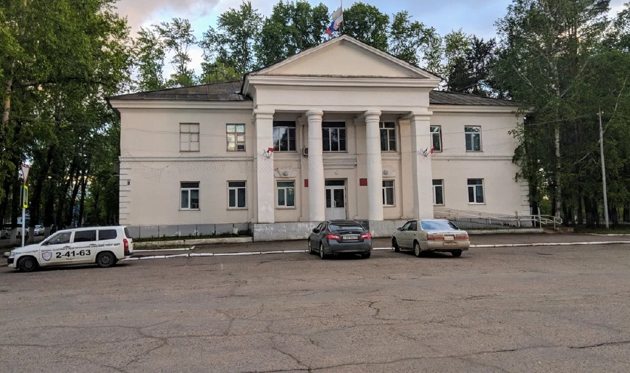
Взаимодействие с надзорными органами
Ежеквартально в прокуратуру района направляются копии протоколов заседаний Комиссии
Администрация Октябрьского муниципального района

Slide 9
Комиссия по противодействию коррупции при главе администрации муниципального района
Проводится ежеквартально
Состав: Председатель комиссии – глава администрации муниципального района, руководители структурных подразделений и общественной организации
Основной задачей является реализация государственной политики в области противодействия коррупции
Рассматриваемые вопросы:
- о работе подведомственных учреждений в рамках антикоррупционного законодательства;
- анализ представленных сведений о доходах муниципальных служащих;
- о работе комиссии по служебному поведению;
- о ведомственном контроле в сфере закупок и др.
Администрация Октябрьского муниципального района

Slide 10
Повышение квалификации муниципальных служащих в области противодействия коррупции осуществляется в соответствии с
Указом Президента Российской Федерации от 16.08.2021 № 478 «О Национальном плане противодействия коррупции на 2021 - 2024 годы».
Муниципальной программой «Развитие муниципальной службы в администрации Октябрьского муниципального района»
Обучено муниципальных служащих
2021 г. | 2022 г.
11 (Национальный план противодействия коррупции на 2021-2024 годы) | 7 (Федеральный закон № 44-ФЗ)
Администрация Октябрьского муниципального района

Slide 11
9 декабря – День борьбы с коррупцией
В образовательных учреждениях района проведены с учащимися антикоррупционные мероприятия (беседы, деловые игры, классные часы, конкурсы), посвященные борьбе с коррупцией
Администрация Октябрьского муниципального района

Slide 12
Спасибо за внимание!
Администрация Октябрьского муниципального района

